Slide 1
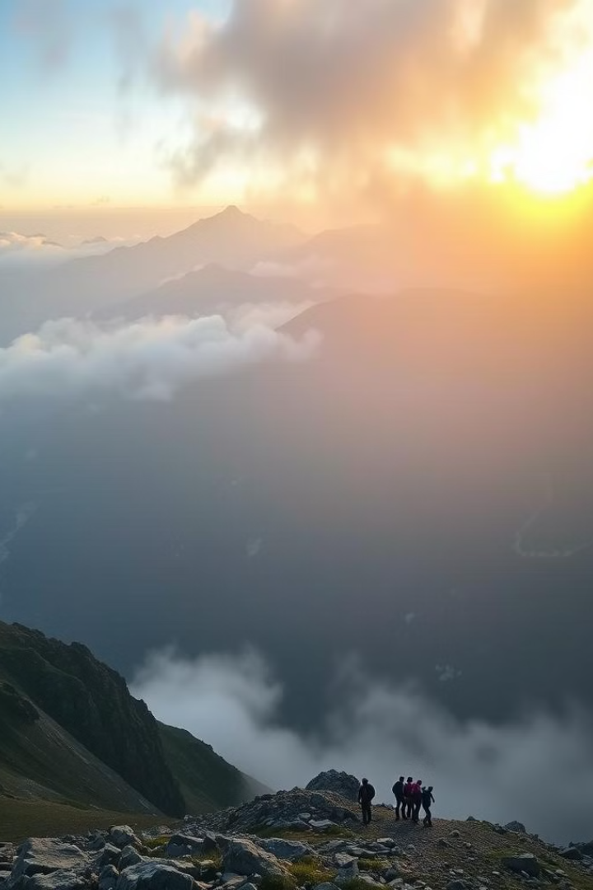

Организация экскурсий в труднодоступные места
Докладчик
Кобернигер Егор Серегеевич
Образовательное учреждение
ВВГУ-25 , 2 Курс, Цифровая Логистика БТТ-23-ЦЛ1
Рынок НТИ
HOMENET
1

Slide 2
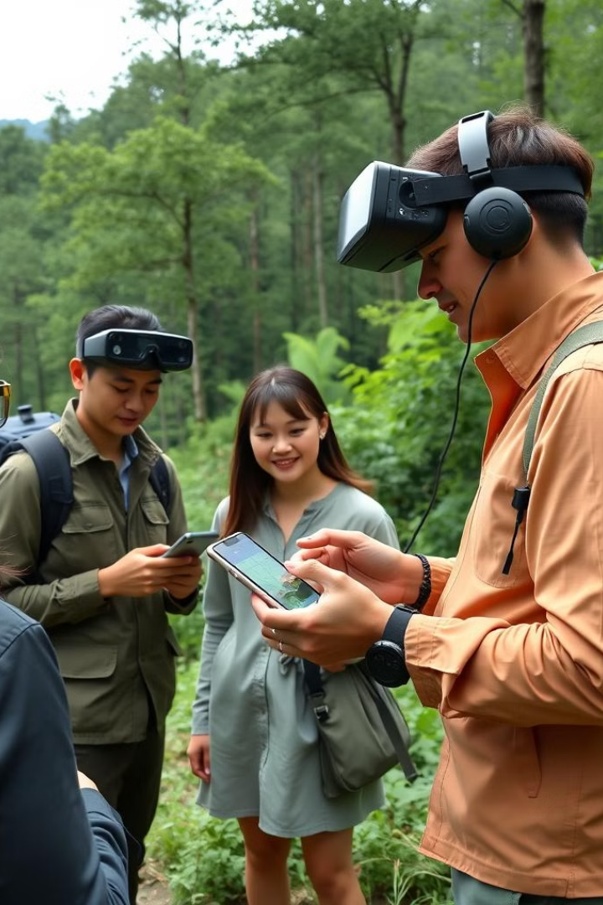
Суть проекта
1
Проект направлен на развитие экотуризма и приключенческих туров в Приморском крае.
2
Программы экскурсий
Включает разработку уникальных маршрутов, и проведение экскурсий в труднодоступные места.
3
Технологические решения
Внедрение GPS и AR/VR технологий. Создание мобильного приложения.
2

Slide 3
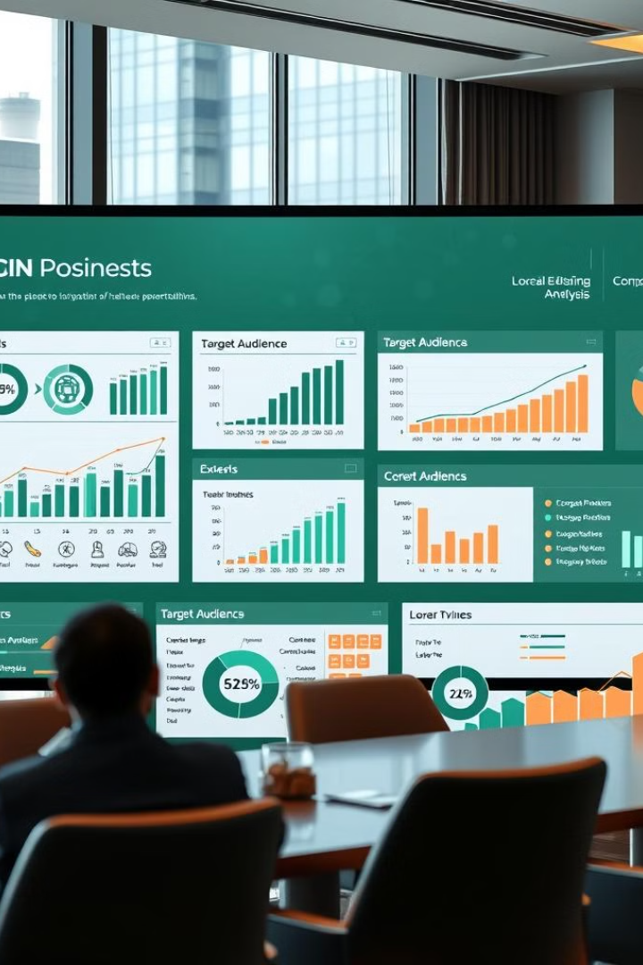
Какого типа потребите
решаем проблему
1
Потенциальные потребители не обладающие ТС, подходящим для поездки в труднодоступные места, из-за необустроенности маршрутов.
2
Люди для которых существующие предложения на рынке могут не подходить из-за ценовой политики или не комплексного предоставления услуг.
3
Нашими потенциальными потребителями являются: любители активного отдыха, горных походов, скалолазания и авантюристы.
3

Slide 4
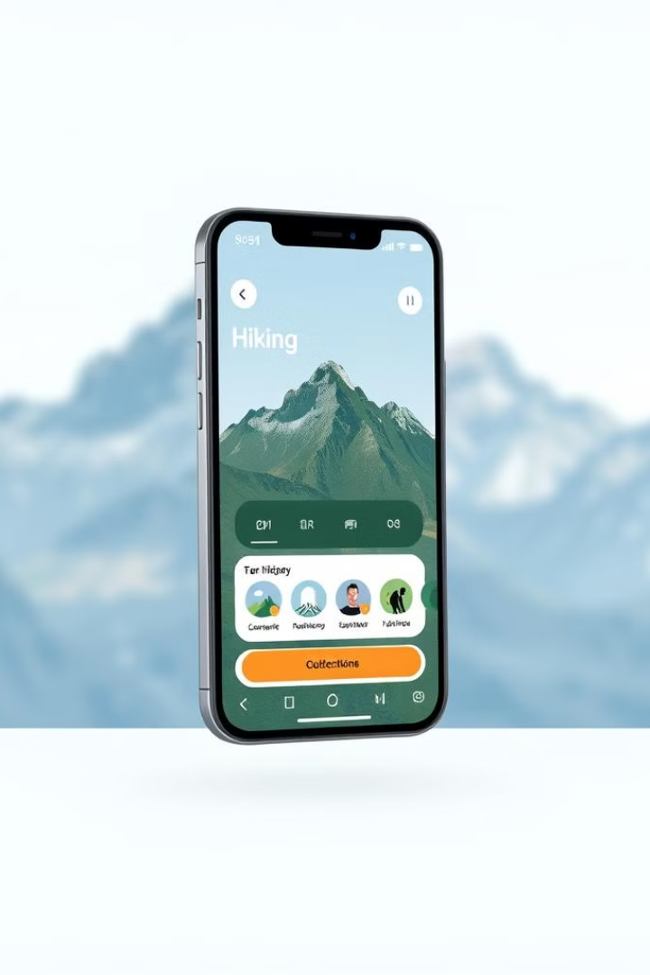



На основе какого научно-технического решения будет создана услуга
Разработка мобильного приложения
Проектирование интерфейса
Создание удобного и интуитивного дизайна для пользователей.
Разработка функционала
Внедрение GPS-навигации и виртуальных экскурсий.
Тестирование
Проверка работы приложения на различных устройствах.
4

Slide 5
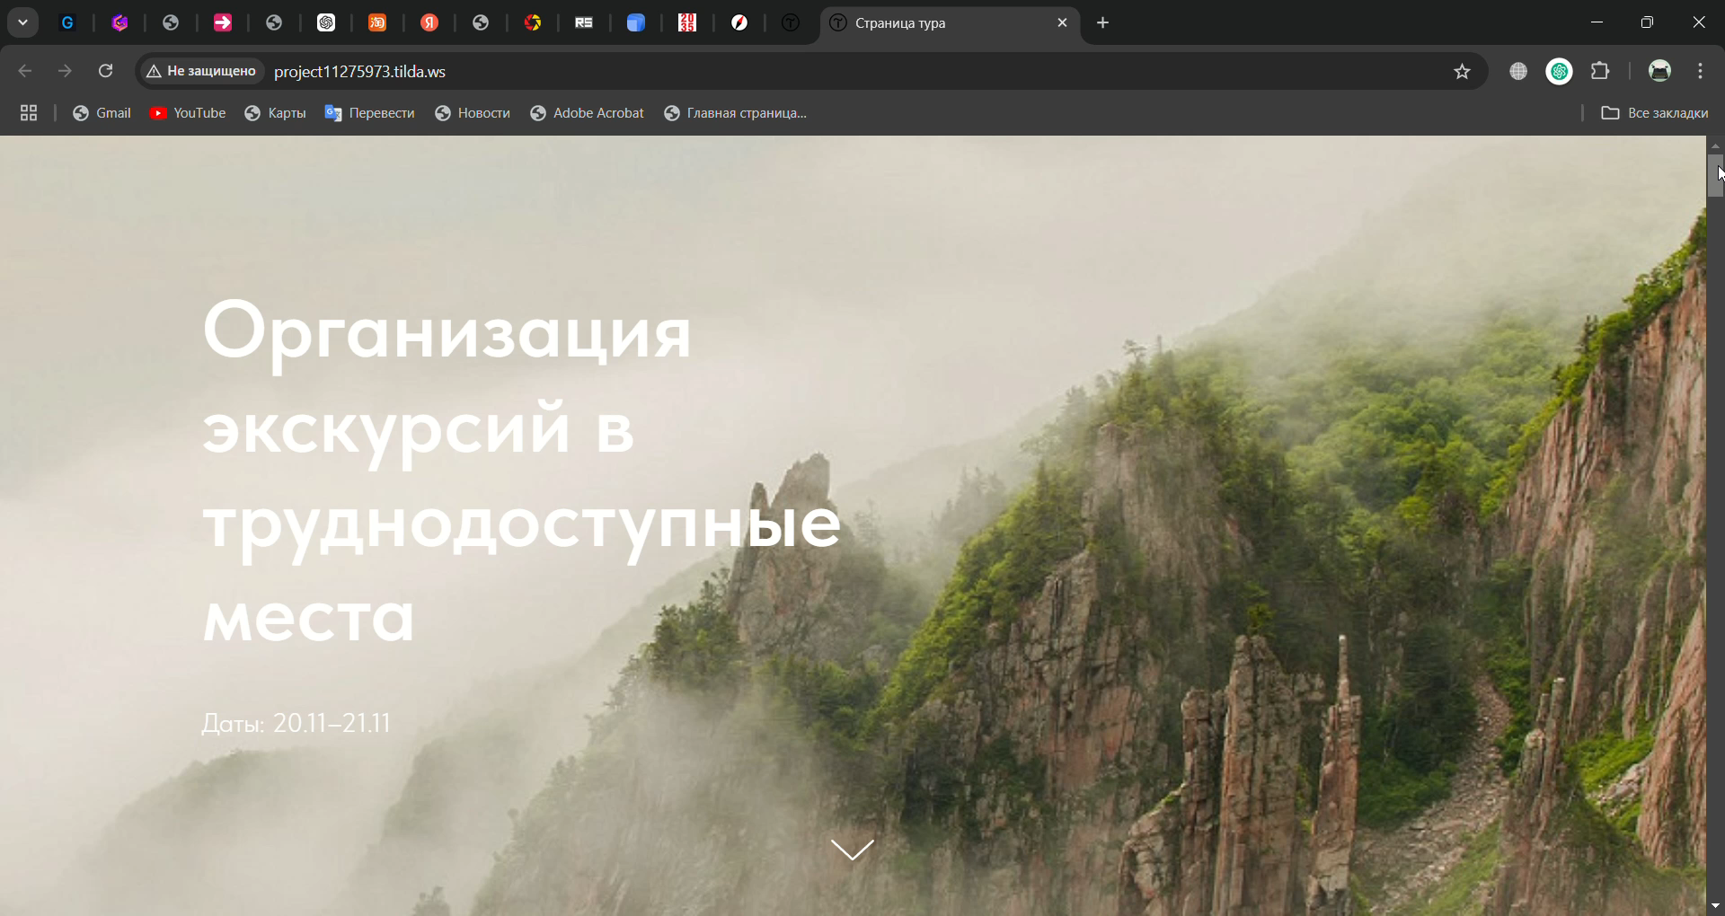

Slide 6

Оценка потенциала «рынка»
Показатель
Значение
Рост рынка туризма
53% в I кв. 2024 г.
Объем рынка
1,22 трлн руб.
Доля туризма в выручке
1,53%
Несмотря на общее снижение доли туризма, некоторые регионы показывают рост. Постоянный мониторинг рынка обеспечит устойчивость проекта.
6

Slide 7
Бизнес модель
ПРОБЛЕМА
РЕШЕНИЕ
ЦЕННОСТНОЕ ПРЕДЛОЖЕНИЕ
ПРЕИМУЩЕСТВО
Мало туров в красивые, но труднодоступные места.
Разработка маршрутов для новичков и опытных туристов.
Возможность путешествия с детьми.
Лучшие специалисты с профильным образованием.
Возможность посмотреть тур в VR
КЛЮЧЕВЫЕ МЕТРИКИ
КАНАЛЫ РАСПРОСТРАНЕНИЯ
Количество проведённых туров
Опросы туристов до и после тура
Средний доход с одного туриста в сутки.
Создание RuTube/Telegram каналов («Официальный» с публикацией туров и чат для обсуждения).
Структура затрат
Потоки поступления дохода
Зарплаты специалистам, маркетинг (лендинг, оборудование для съёмок), затраты по договорам с автотранспортными предприятиями, гостиничным бизнесом.
С продажи туров и доп.услуг ( спортивное питание, аренда снаряжение; продажа сувениров; персональные туры с расширенной программой; страховые полюсы от партнёров.
7

Slide 8
Анализ конкурентов, основные конкурентные преимущества
Возможность путешествия с детьми
Стоимость в руб.
VR туризм
Аудиогид
КОМПАНИИ
Thor Prim
Движение
Приморье
А25
8

Slide 9
План развития проекта
Разработка и оборудование маршрутов. Согласование с учреждениями осуществляющих управление
заповедниками. Разработка инструкций по безопасности. Заключение договоров с автоперевозщиками,
гостиничным бизнесом срок два месяца 350 000 рублей
1 Этап
2 Этап
Создать лендинг и собрать заявки на поездки срок 2 месяца 100 000 рублей
Найм специалистов и аренда офиса срок месяц 300 000 рублей.
3 Этап
4 Этап
Реклама срок три месяца и более 250 000 рублей
5 Этап
Расширение, создание приложения срок шесть месяцев
600 000 рублей
9

Slide 10
Формирование команды
Набор специалистов
Обучение персонала
Найм гидов, водителей, эколога, разработчиков и маркетологов. Сотрудничество с эковолонтерами.
Проведение тренингов по безопасности и экологии.
10

Slide 11
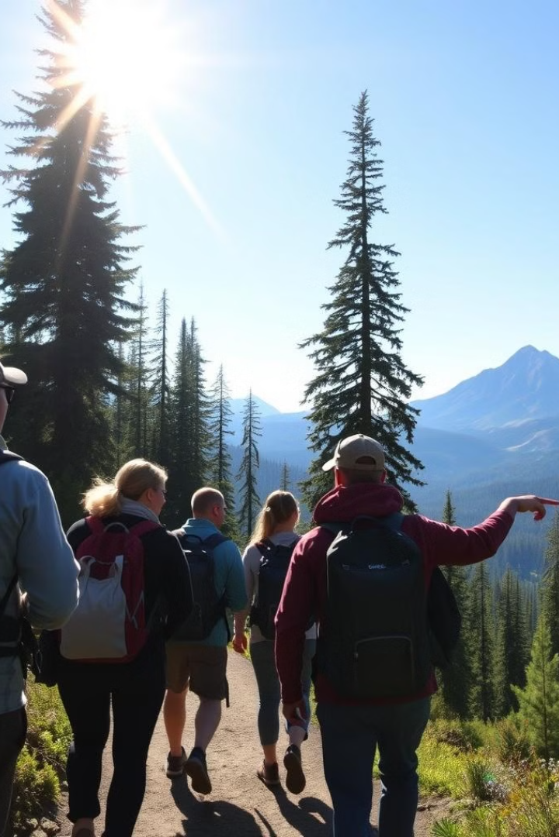
Запуск пилотного проекта
1
Пилотные экскурсии
Проведение первых экскурсий с ограниченной группой участников.
2
Анализ результатов
Оценка успешности и сбор обратной связи от клиентов.
11

Slide 12
Стратегия развития проекта
Разработка полноценного сайта
2 месеца, 80 000 руб
Испытание разработанного продукта по функциональным свойствам и технико-экономическим характеристикам в реальных условиях
5 дней, 20 000 руб
Сертификация.
Разработка маршрутов, заключение партнёрских контрактов,
выход на рынок
2 месеца, 350 000 руб
→
→
→
Найм специалистов и аренда офиса
1-2 месяца 300 000 руб
ИТОГ
Бюджет проекта
1 500 000 руб
Увеличение продаж, реклама
12 месецев, 800 000 руб
→
→
12

Slide 13
Динамика за время Акселератора
13.10.2024
23.10.2024
23.10.2024
17.11.2024
17.11.2024
12.12.2024
Описание работ
Создание паспорта проекта, заполнение тетради проекта. Сделана презентация для представления проекта
Описание работ
Формирование команды. Доработка проекта. (Продумывание маршрутов).
Описание работ
Создание одностраничного лендинга. Поиск специалистов в области.
13

Slide 14

Маркетинг и продвижение
Создание бренда
Разработка логотипа и визуальной идентичности проекта.
Рекламная кампания
Запуск рекламы в социальных сетях и туристических платформах.
Партнерства
Сотрудничество с туристическими агентствами и местными сообществами.
14

Slide 15




Корректировка и масштабирование
Внесение изменений
Корректировка программ на основе отзывов пользователей.
Расширение географии
Добавление новых маршрутов в других труднодоступных местах.
Увеличение маркетинга
Расширение рекламной кампании для привлечения большего числа клиентов.
15

Slide 16

Спасибо!
Контакты лидера проекта
+7(924) 244-98-97
Email
www.koberniger@gmail.com
Паспорт проекта
https://pt.2035.university/project/organizacia-ekskursij-v-trudnodostupnye
-mesta/form/pasport-startap-proekta-2024
16

